Slide 1
Met biologie en reanimeren red je de wereld!
Lalé Hilferink
Martijn Maas
Hans de Jong

Slide 2
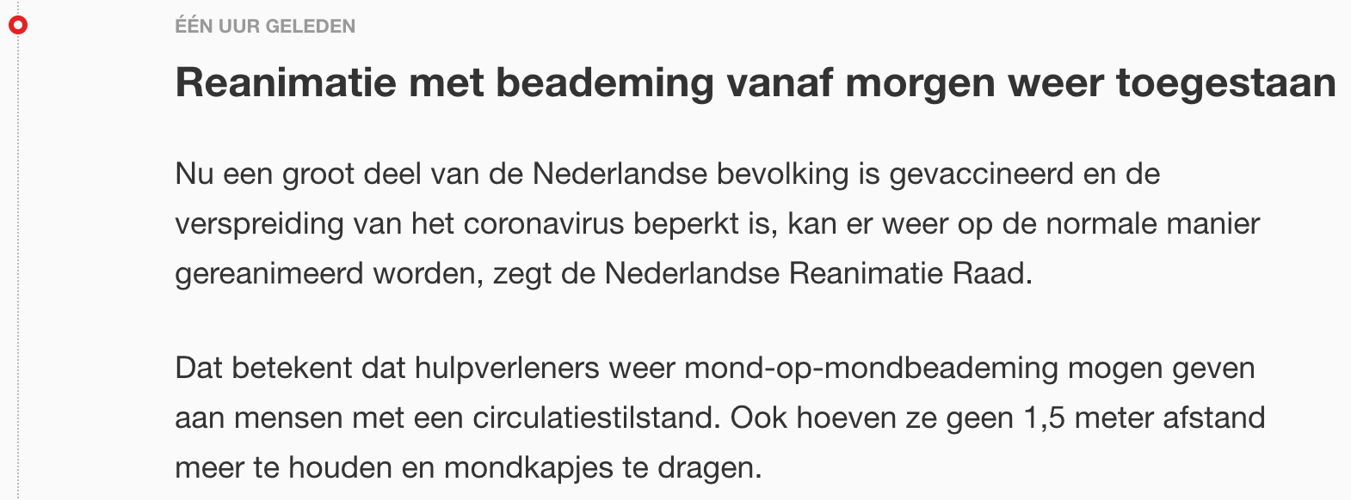

Slide 3
Aan het eind van de workshop
Weet je waarom het zo belangrijk is dat ook leerlingen kunnen reanimeren.
Heb je je eigen reanimatievaardigheden weer op orde.
Weet je wat het belang is van beademen tijdens een reanimatie.
ken je verschillende manieren waarop je reanimatielessen binnen je school kunt geven.
Ga je zo snel mogelijk verkennen wat de mogelijkheden binnen je eigen school zijn om reanimatielessen aan te bieden aan jullie leerlingen (en collega’s en ouders en….).

Slide 4
Waarom leren we leerlingen reanimeren?
Meer dan 300 circulatiestilstanden per week buiten het ziekenhuis. 80% thuis.
Reanimatie en inzet AED binnen 6 minuten vergroot de overlevingskans aanzienlijk (40-70%).
Ambulances hebben gemiddeld een langere aanrijtijd dan 6 minuten (wettelijk 15 min.)
De overlevingskans groeit als meer mensen kunnen reanimeren. Dus moeten we investeren in de aankomende generatie…

Slide 5
Wat leren de leerlingen tijdens de reanimatielessen?

Slide 6
Wat leren de leerlingen tijdens de reanimatielessen
Wat te doen bij een circulatiestilstand
Samenwerken
Het effect van eigen handelen
Hulp geven aan anderen
Actief burgerschap
Levensreddend handelen
….

Slide 7
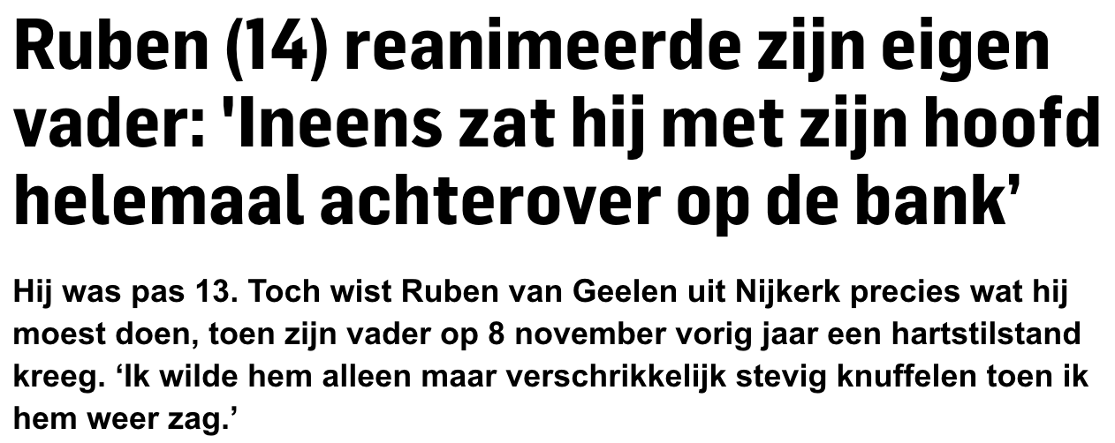
Daar doen we het voor!

Slide 8
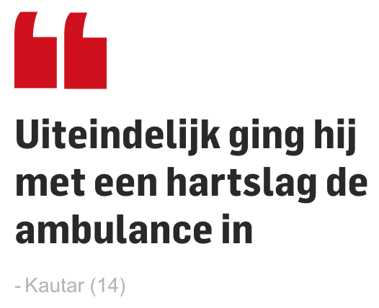
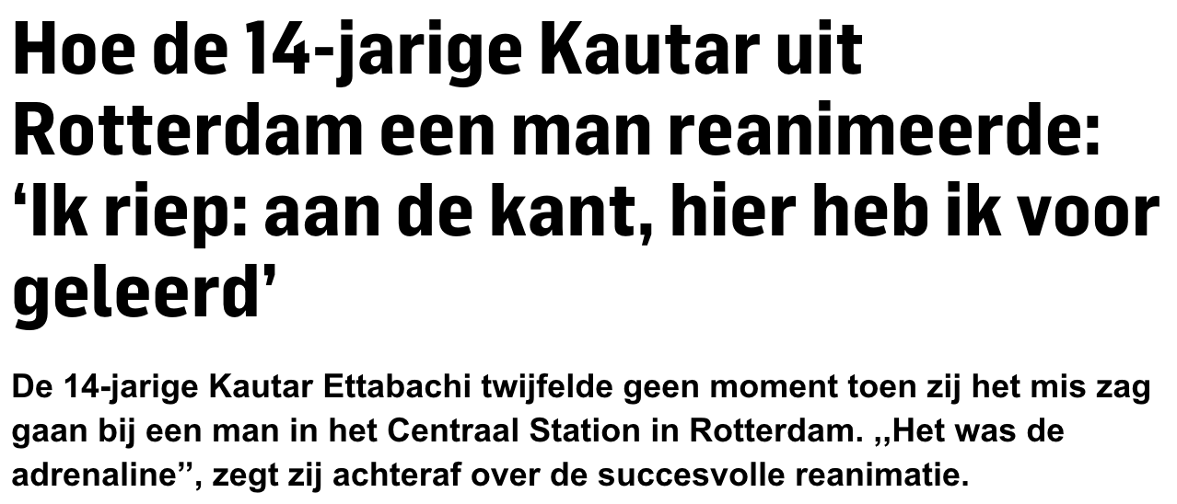
Daar doen we het voor!

Slide 9
Daar doen we het voor!

Slide 10
Stap 1!

Slide 11
Beademingen tijdens Reanimatie
Martijn Maas
Met dank aan
Hans van Schuppen / Ruud Koster

Slide 12
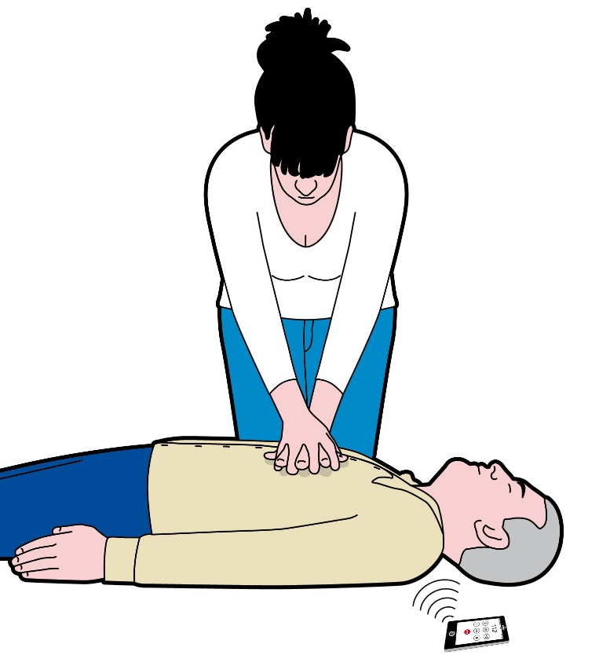
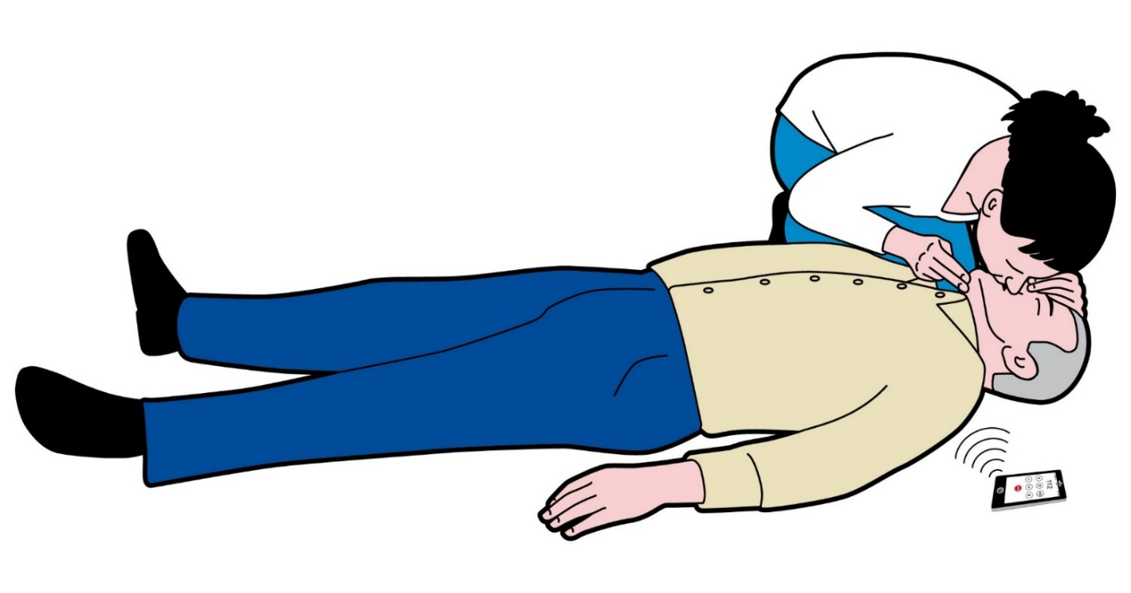
30 2

Slide 13
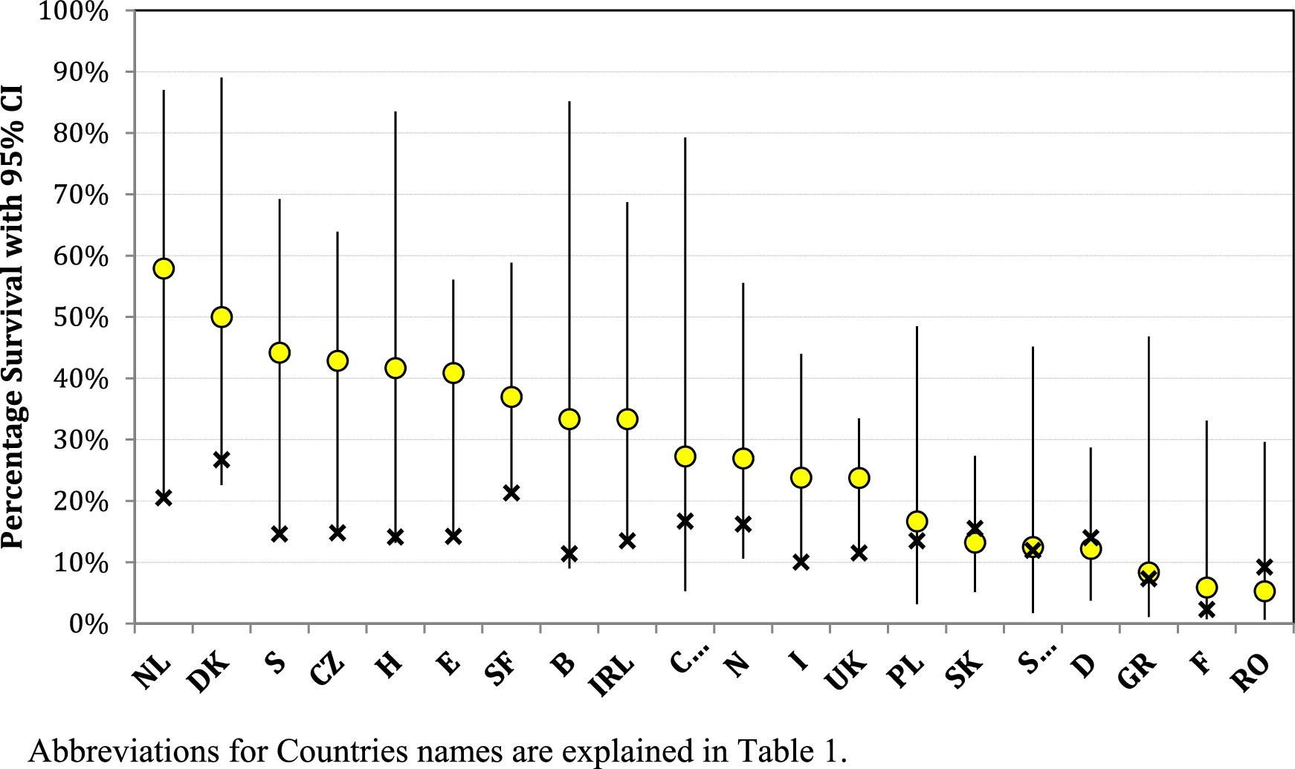

Slide 14
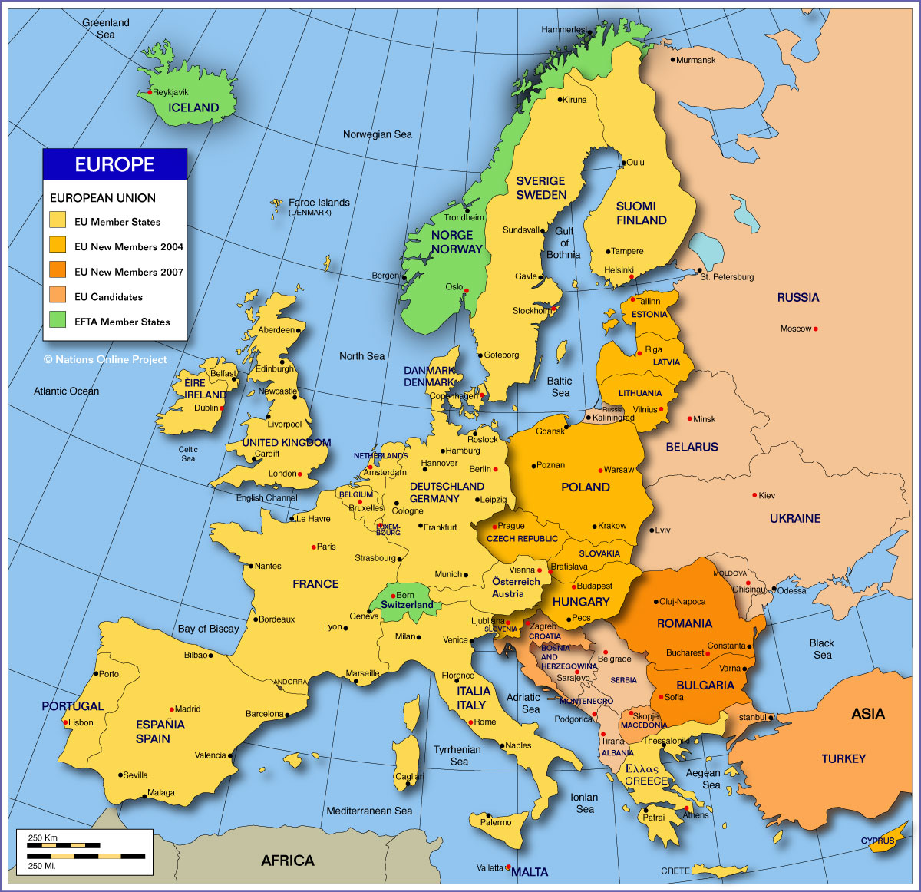
Nederland zit in de top 3 van de wereld!
10
25
11
7
?
22
?
3
5
?
?
10
Dankzij goede omstander BLS

Slide 15
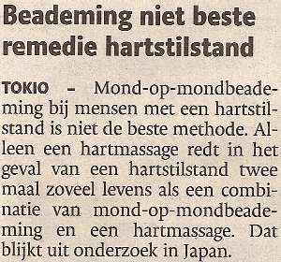

Slide 17
Compression only CPR
Gebaseerd op jaren dieronderzoek in Tucson (Arizona)
Beademing geen voordeel
Onderbreking compressies nadelig

Slide 18
Hoe lang kunnen we zonder zuurstof?

Slide 19
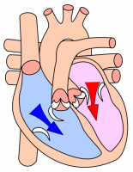
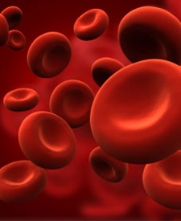
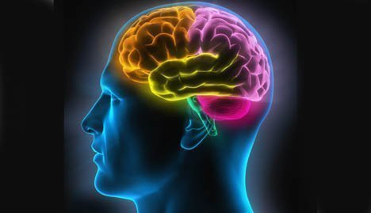
DO2 = CO x CaO2

Slide 20
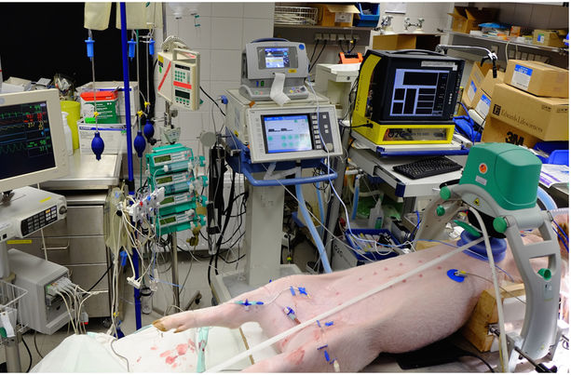

Slide 21
DO2 = CO x CaO2
Flow carotiden
Continue compressies 36 ml/min
30:2 34 ml/min

Slide 22
DO2 = CO x CaO2

Slide 23
ROSC = Return of Spontaneous Circulation
Uitkomst, ROSC < 2 min
Continue compressies 1 van 6
30:2 6 van 6

Slide 24
ROSC = Return of Spontaneous Circulation
Tijd tot ROSC
Continue compressies 6,7 minuten
30:2 1,5 minuut

Slide 26
Studie 30:2 versus compression only BLS
Voor en na meting in de VS
Standaard (30:2) → compression only
NL
86%
Bystander CPR 28 % → 40%
¾ compr only
¼ 30:2
Overleving 4% → 10%
CPC1-2 94% → 77%
23%
95%

Slide 27
Holland first, America second

Slide 28
Waarom zouden burgers moeten leren beademen?
Als je het leert, ben je nog niet verplicht om het te doen
Als je het niet leert – zal je het nooit kunnen doen
Beademing (zuurstof) altijd nodig voor
Altijd voor niet-cardiale oorzaken van een arrest
Altijd voor kinderen
Meestal voor arrest met een cardiale oorzaak

Slide 29
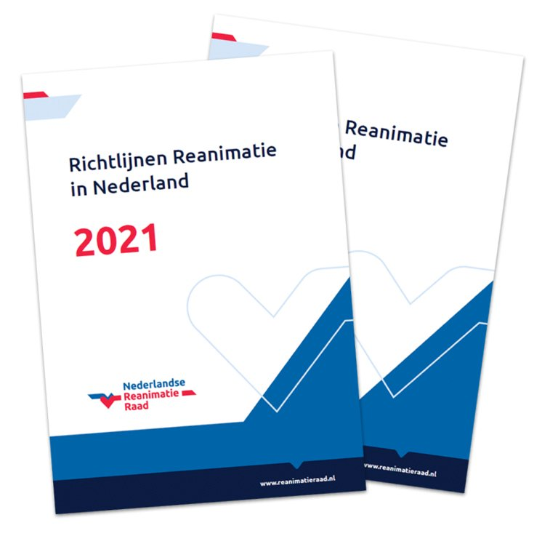

Slide 30
Hoe kun je reanimatieonderwijs aanbieden bij jou op school?

Slide 31
Taskforce QRS
Studenten staan dicht bij de leerlingen
Intensieve begeleiding van de leerlingen
Relatief goedkoop
Eigen materialen

Slide 32
I Save Lives
Serious Game
Leerlingen leren ‘zelfstandig’ reanimeren
Leuke, actieve en eigentijdse ‘socials’
Veel leerstimuli

Slide 33
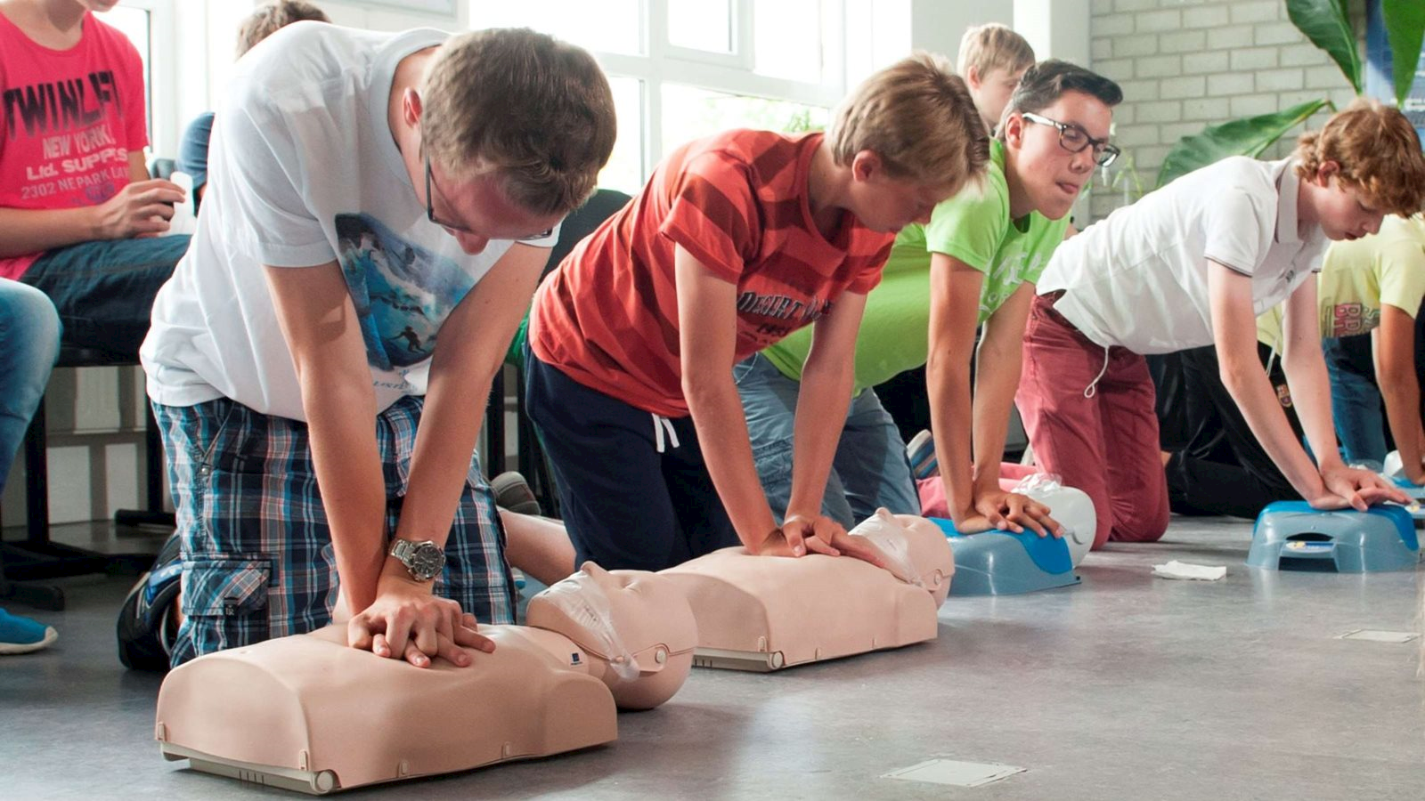
ROOS-project van de Hartstichting
Eigen docenten worden opgeleid tot reanimatie-instructeur.
Kant-en-klaar (online) lesmateriaal
Een volledig klassikaal en hybride lesprogramma

Slide 34
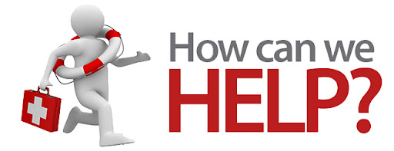
Reanimatielessen bij jou op school

